Slide 1
分镜1

Slide 2
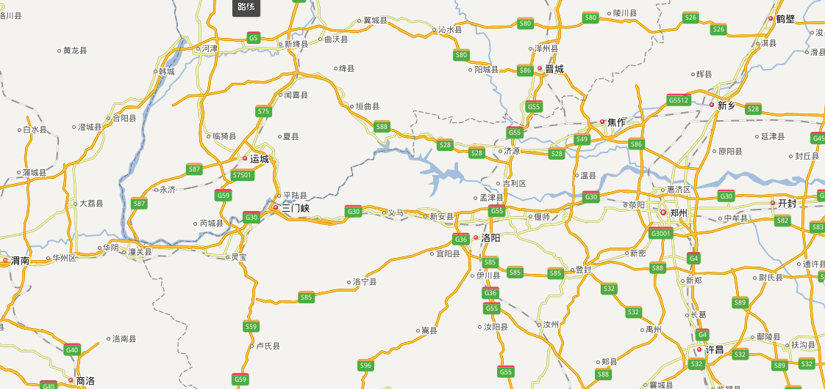



某高速路段发生事故，需要紧急送医

Slide 3
伤情：
病人情况：
到院准备

Slide 4
分镜2

Slide 5

第一架飞机
到达后
请求支援
某路段发生大巴车坠桥事故，多人受伤，多地同时救援
城市指挥中心分配任务

Slide 8
携带：多名医务人员
携带：药品

Slide 9
分镜3

Slide 10
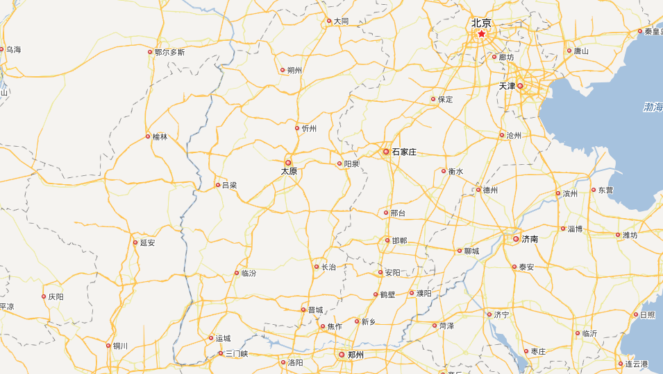
实时通报病人情况

